Slide 1
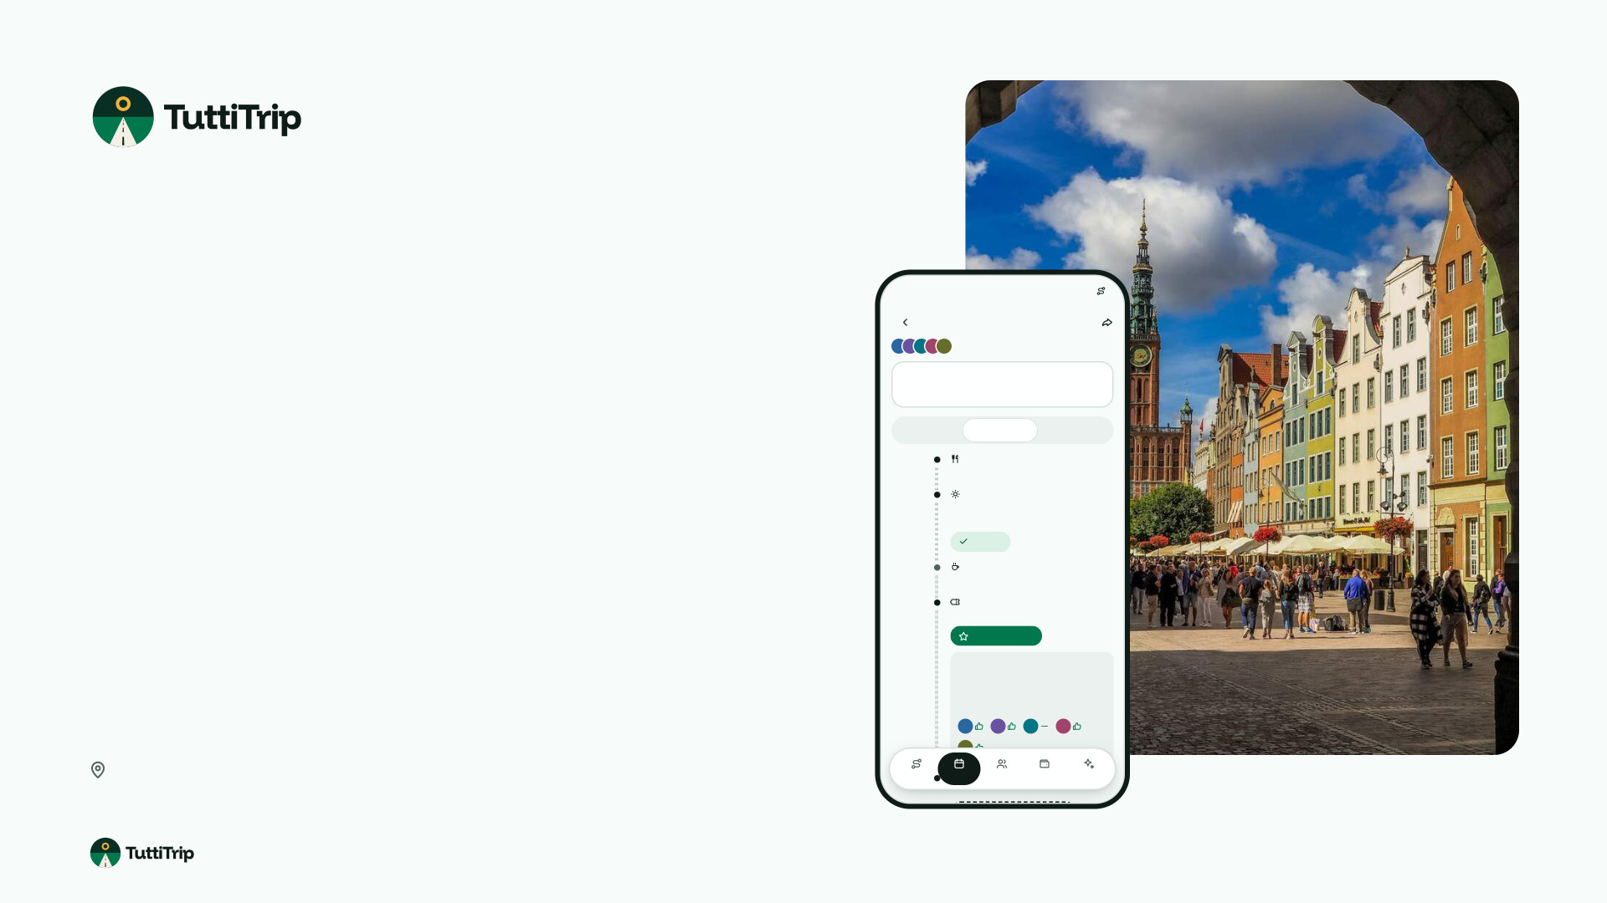
Plan wyjazdu,
po którym nikt
9:41
Gdańsk, 3 dni
A
T
K
Z
H
10–12 paź · wersja 3
Sprawiedliwość
Najmniej
Dzień 2
w grupie nie
0,87
Kuba 58
620 z 700 zł
Pt, dzień 1
Sob, dzień 2
Nd, dzień 3
09:30
Śniadanie w Oliwie
czuje, że przegrał.
Otwarte od 8:00 · 160 zł
11:00
Plac zabaw w Parku
Oliwskim
800 m od śniadania · 0 zł
Pasuje
13:30
Przerwa: babcia odpoczywa
W apartamencie
Planer wyjazdów rodzinnych i grupowych. Pyta każdą
15:00
Muzeum Bursztynu
Otwarte 10:00–18:00 · 180 zł
osobę, czego chce, i układa plan sprawiedliwy dla
Obowiązkowo
Ania dała „Obowiązkowo”, a Kuba
wszystkich.
ma obojętnie, więc idziecie po
przerwie.
A
T
K
Z
H
HackYeah 2026 · Kraków · Sztuczna inteligencja
Podróże
Plan
Grupa
Wydatki
Asystent
Zdjęcie: Lidia Stawinska, Unsplash
17:30
Molo w Sopocie
Zawsze otwarte · 11 zł
1 / 10

Slide 2
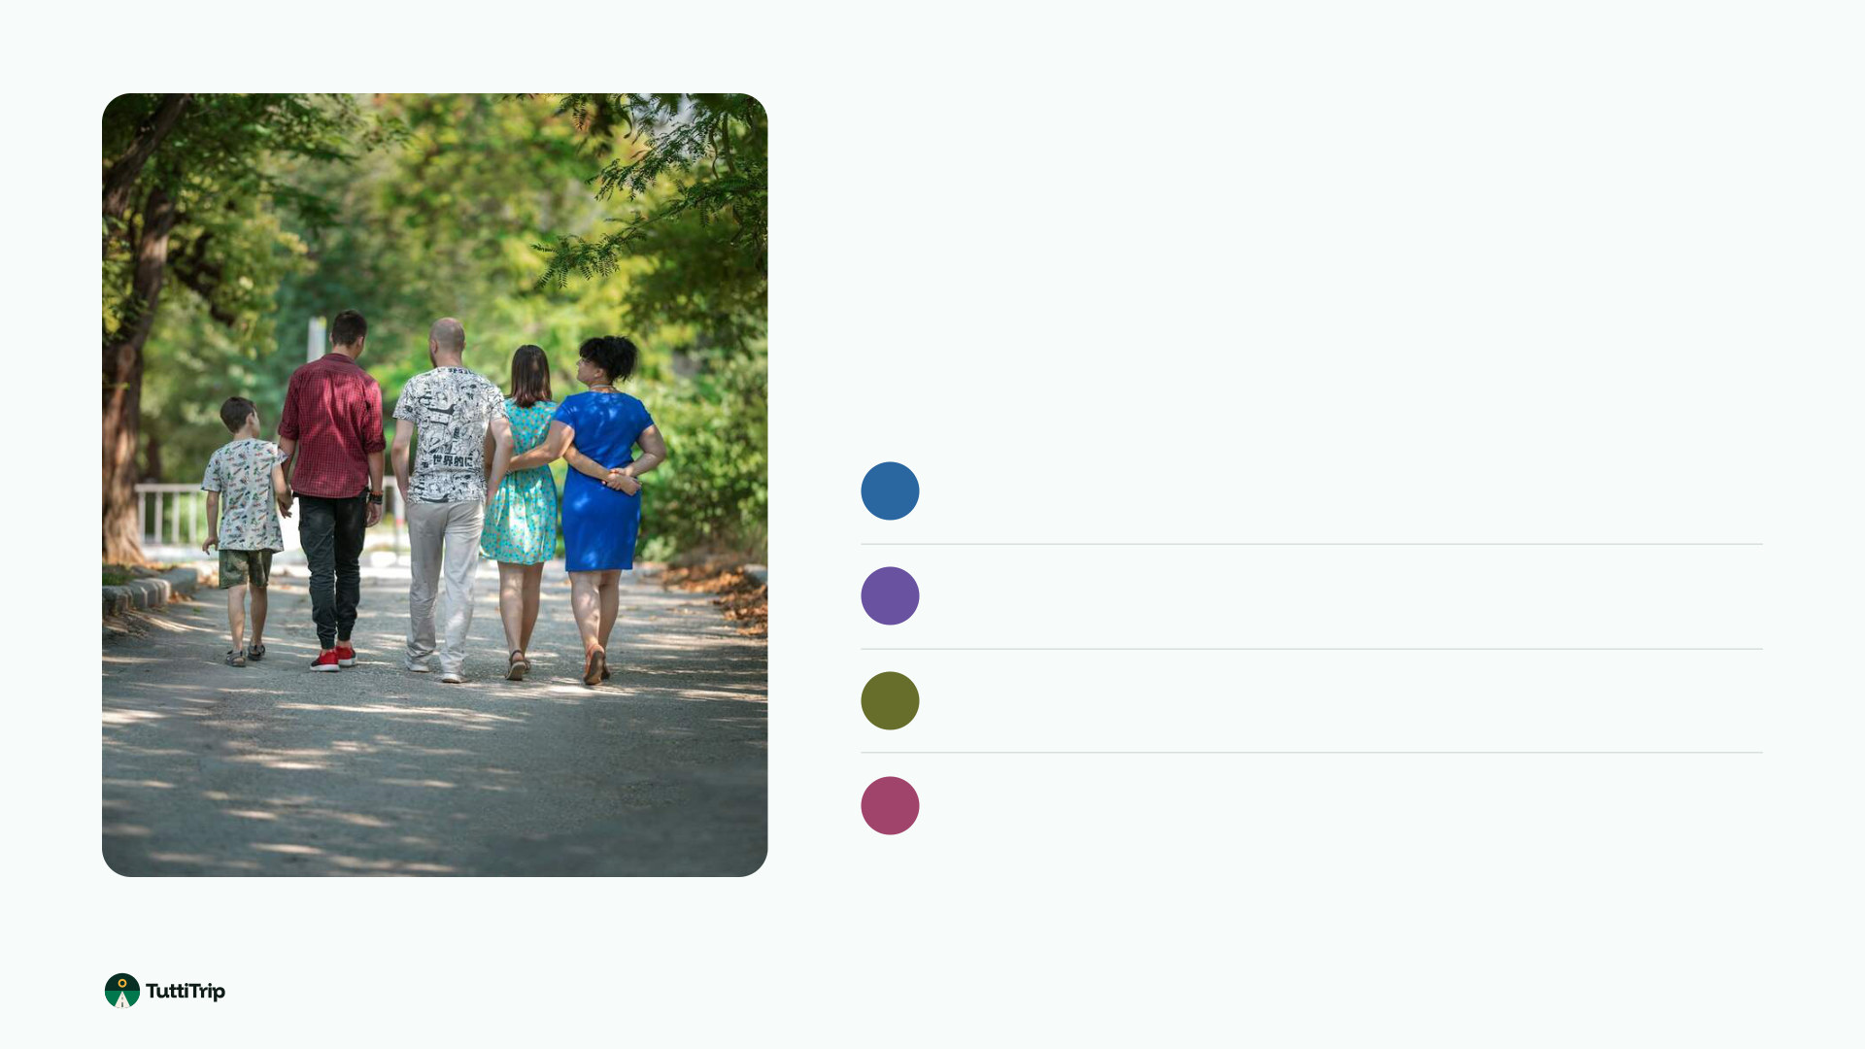
Dziś jedna osoba planuje
wyjazd za całą grupę i
ktoś zawsze na tym traci.
D
Dziecko
park rozrywki
N
Nastolatek
coś ze znajomymi
B
Babcia
muzeum i odpoczynek
R
Rodzic
tanio i blisko
Zdjęcie: Some Tale, Unsplash
2 / 10

Slide 3
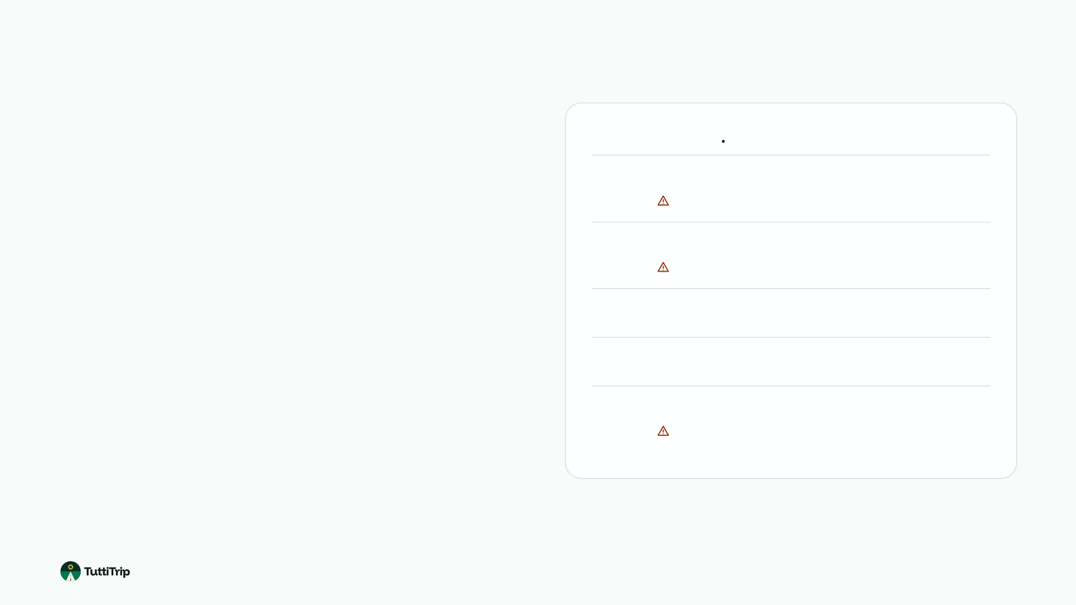
Plan z czatbota · poniedziałek
Plany z czatbota
09:00
Muzeum Bursztynu
W poniedziałek zamknięte
brzmią dobrze, ale
11:30
Spacer na Westerplatte
nikt ich nie sprawdza.
9 km pieszo z babcią
14:00
Obiad w Sopocie
Tak wygląda poniedziałek w Gdańsku według
16:30
Rejs statkiem
czatbota. W trzech z pięciu punktów coś się nie
zgadza.
19:00
Kolacja w centrum
Budżet przekroczony o 240 zł
3 / 10

Slide 4
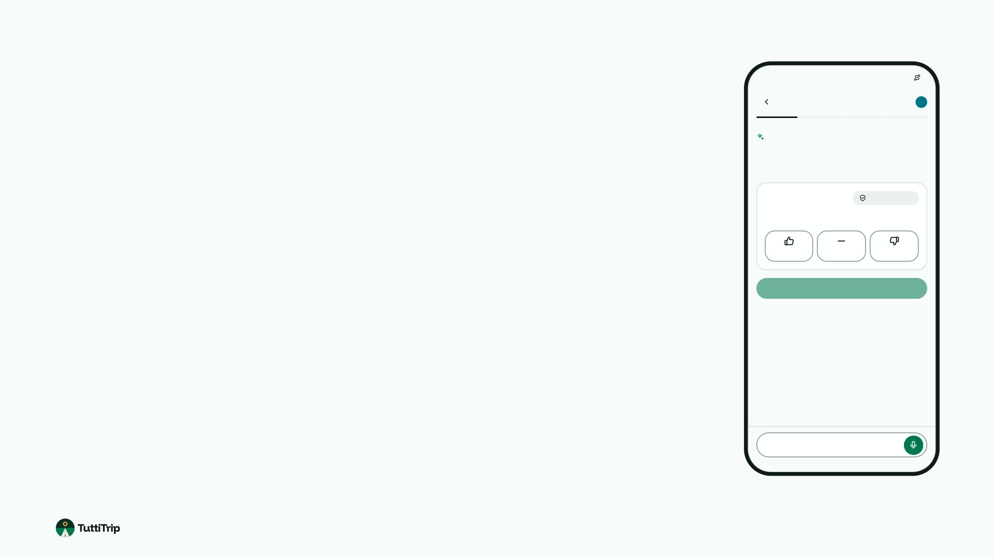
9:41
Wywiad
K
Pyta asystent
Co myślisz o miejscu: Muzeum
Bursztynu?
TuttiTrip najpierw pyta
Muzeum Bursztynu
Zweryfikowane
Otwarte wt–nd 10:00–18:00 · 1,2 km · 36 zł
Źródło: Google Places · 2 paź
każdą osobę, czego chce.
Chcę
Obojętnie
Nie chcę
Dalej
Chcę, obojętnie albo nie chcę. Wystarczy dotknięcie albo jedno
zdanie powiedziane głosem.
Napisz albo powiedz…
4 / 10

Slide 5
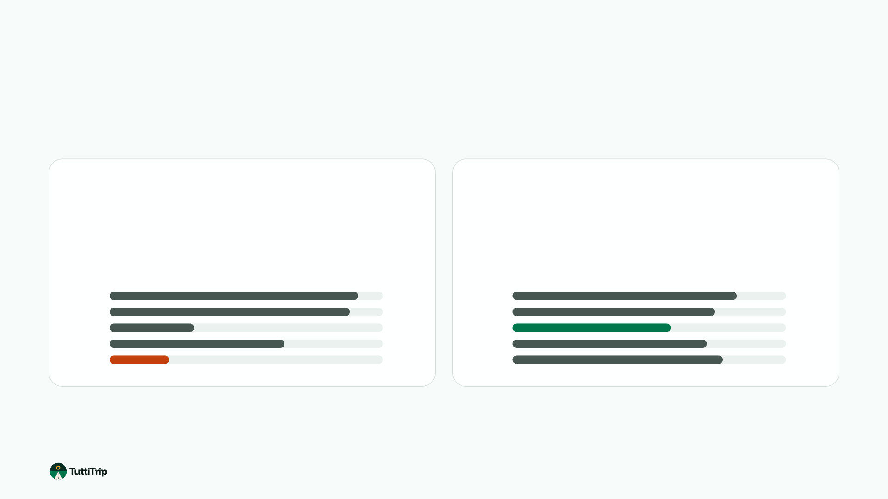
Potem układa plan, w którym
nikt nie zostaje z niczym.
Plan z czatbota
Plan TuttiTrip
22/100
58/100
najmniej zadowolona osoba
najmniej zadowolona osoba
Ania
91
Ania
82
Tomek
88
Tomek
74
Kuba
31
Kuba
58
Zosia
64
Zosia
71
Hela
22
Hela
77
Zadowolenie każdej osoby w skali 0–100. Dane przykładowe.
5 / 10

Slide 6
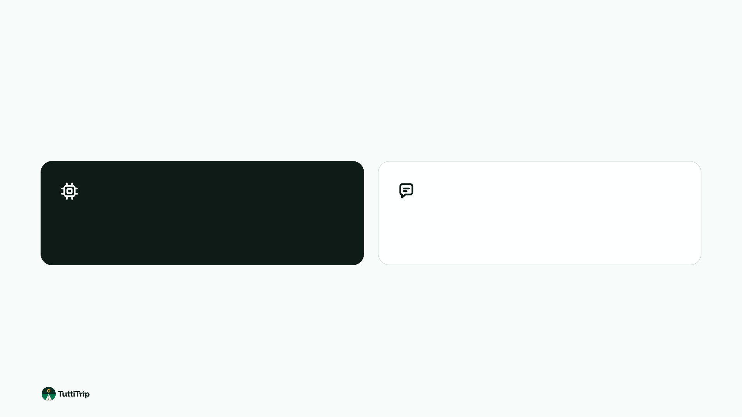
Wszystkie liczby w planie liczy
program, a AI tylko rozmawia.
Program liczy
AI rozmawia
godziny otwarcia · dojazdy · budżet ·
zadaje pytania · tłumaczy decyzje zwykłymi
sprawiedliwość
słowami
Te same dane zawsze dają ten sam plan, a błędy widać jeszcze
przed wyjazdem.
6 / 10

Slide 7
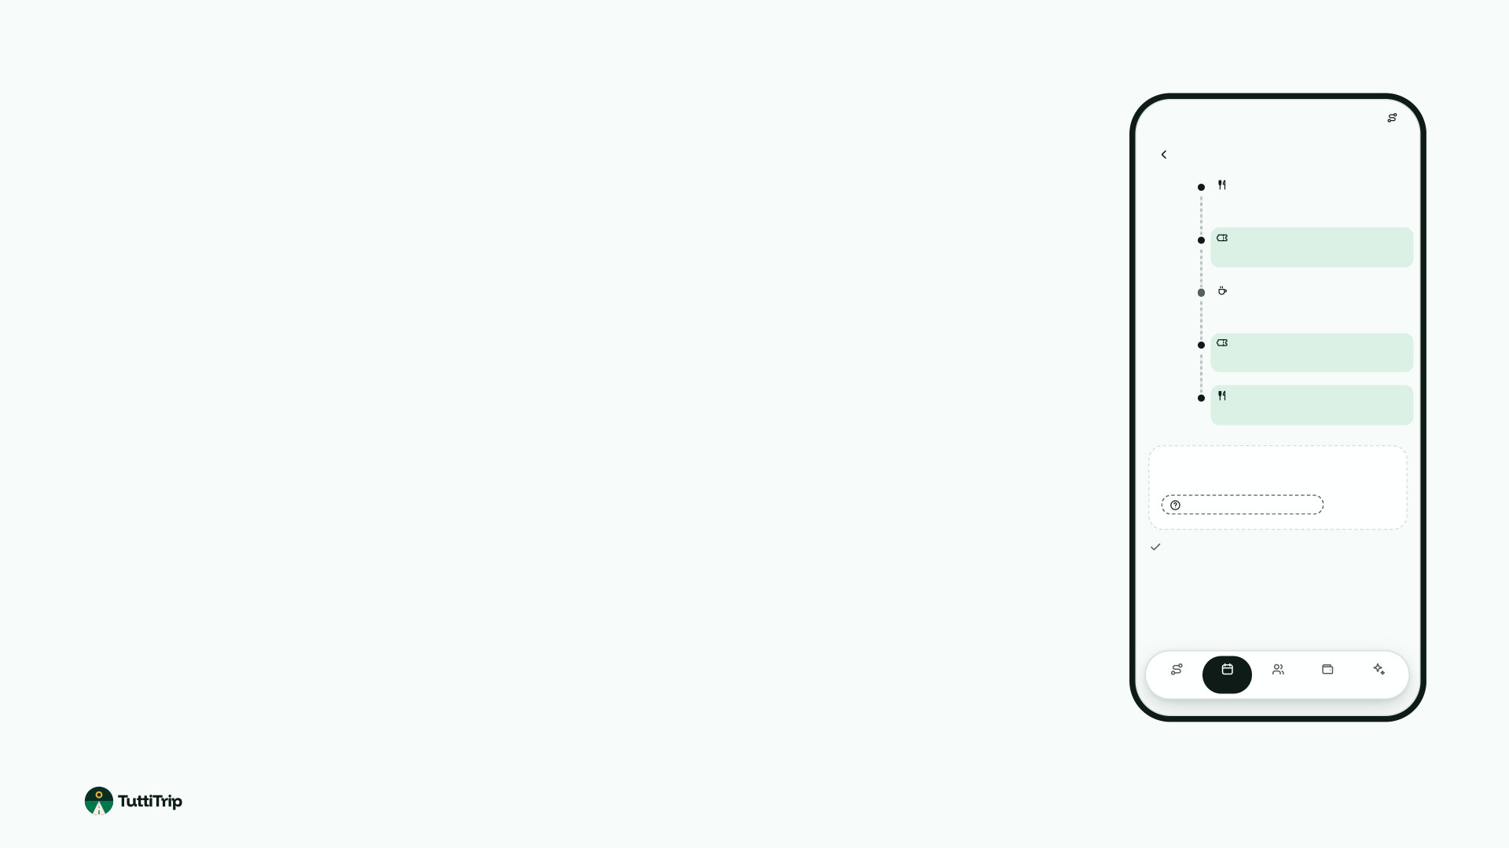
9:41
Sobota, dzień 2
09:30
Śniadanie w Oliwie
Otwarte od 8:00
11:00
Muzeum Bursztynu
Pod dachem · zmienione
Gdy w podróży coś się zmieni,
13:30
Przerwa: babcia odpoczywa
W apartamencie
15:00
Centrum Hevelianum
plan przelicza się w kilka sekund.
Pod dachem · zmienione
17:30
Kolacja w Śródmieściu
Rezerwacja na 5 osób · zmienione
Od 11:00 pada, więc plac zabaw i molo przechodzą na niedzielę,
Przeniesione na niedzielę
Plac zabaw w Parku Oliwskim, Molo w Sopocie
a ich miejsce zajmują muzea.
Pogoda w niedzielę niepewna
0 problemów. Sprawiedliwość 0,87 → 0,88
Podróże
Plan
Grupa
Wydatki
Asystent
7 / 10

Slide 8
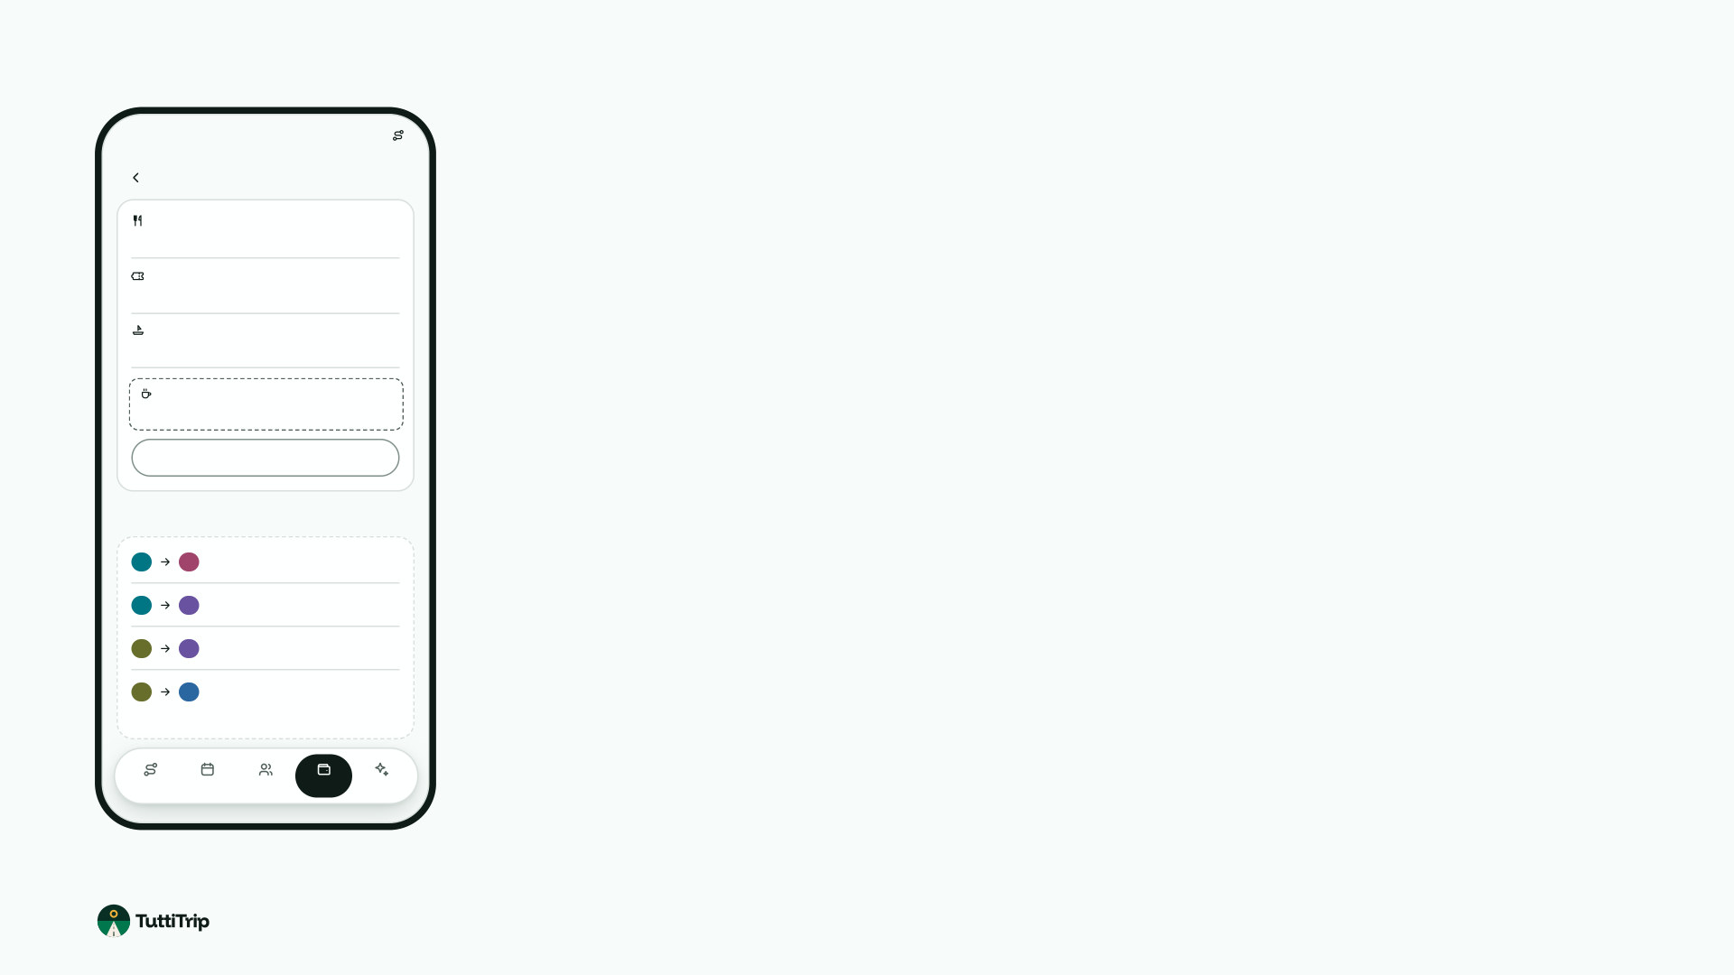
9:41
Wydatki
Obiad w Oliwie
142,00 zł
Płacił: Ania
Bilety do muzeum
180,00 zł
Płacił: Tomek
Rejs tramwajem wodnym
200,00 zł
Na koniec TuttiTrip liczy,
Płacił: Zosia
Kawiarnia po muzeum
86,50 zł?
Niepewny odczyt paragonu
kto komu ile oddaje.
Potwierdź 86,50 zł
Rozliczenie
Wystarczą cztery przelewy. Paragon, którego aplikacja nie
K
Z
95,60 zł
odczytała na pewno, czeka na potwierdzenie.
K
T
8,80 zł
H
T
66,80 zł
H
A
37,60 zł
Wstępne, bez niepewnego paragonu.
Podróże
Plan
Grupa
Wydatki
Asystent
8 / 10

Slide 9
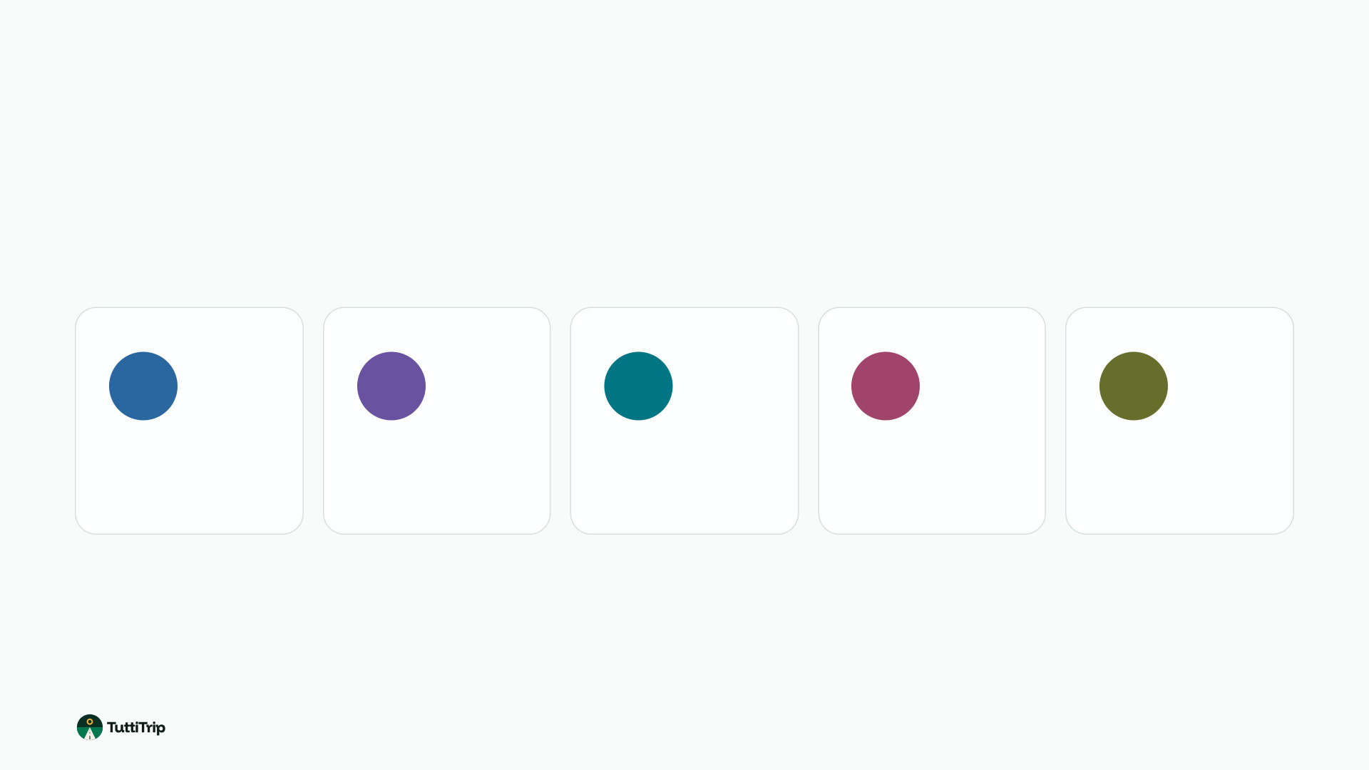
Zbudowało to pięć osób.
ŁG
CG
AK
MS
TF
Łukasz
Cyprian
Angelika Korcz
Michał Sadrzak
Tomasz
Gęborys
Gburek
Florczak
9 / 10

Slide 10
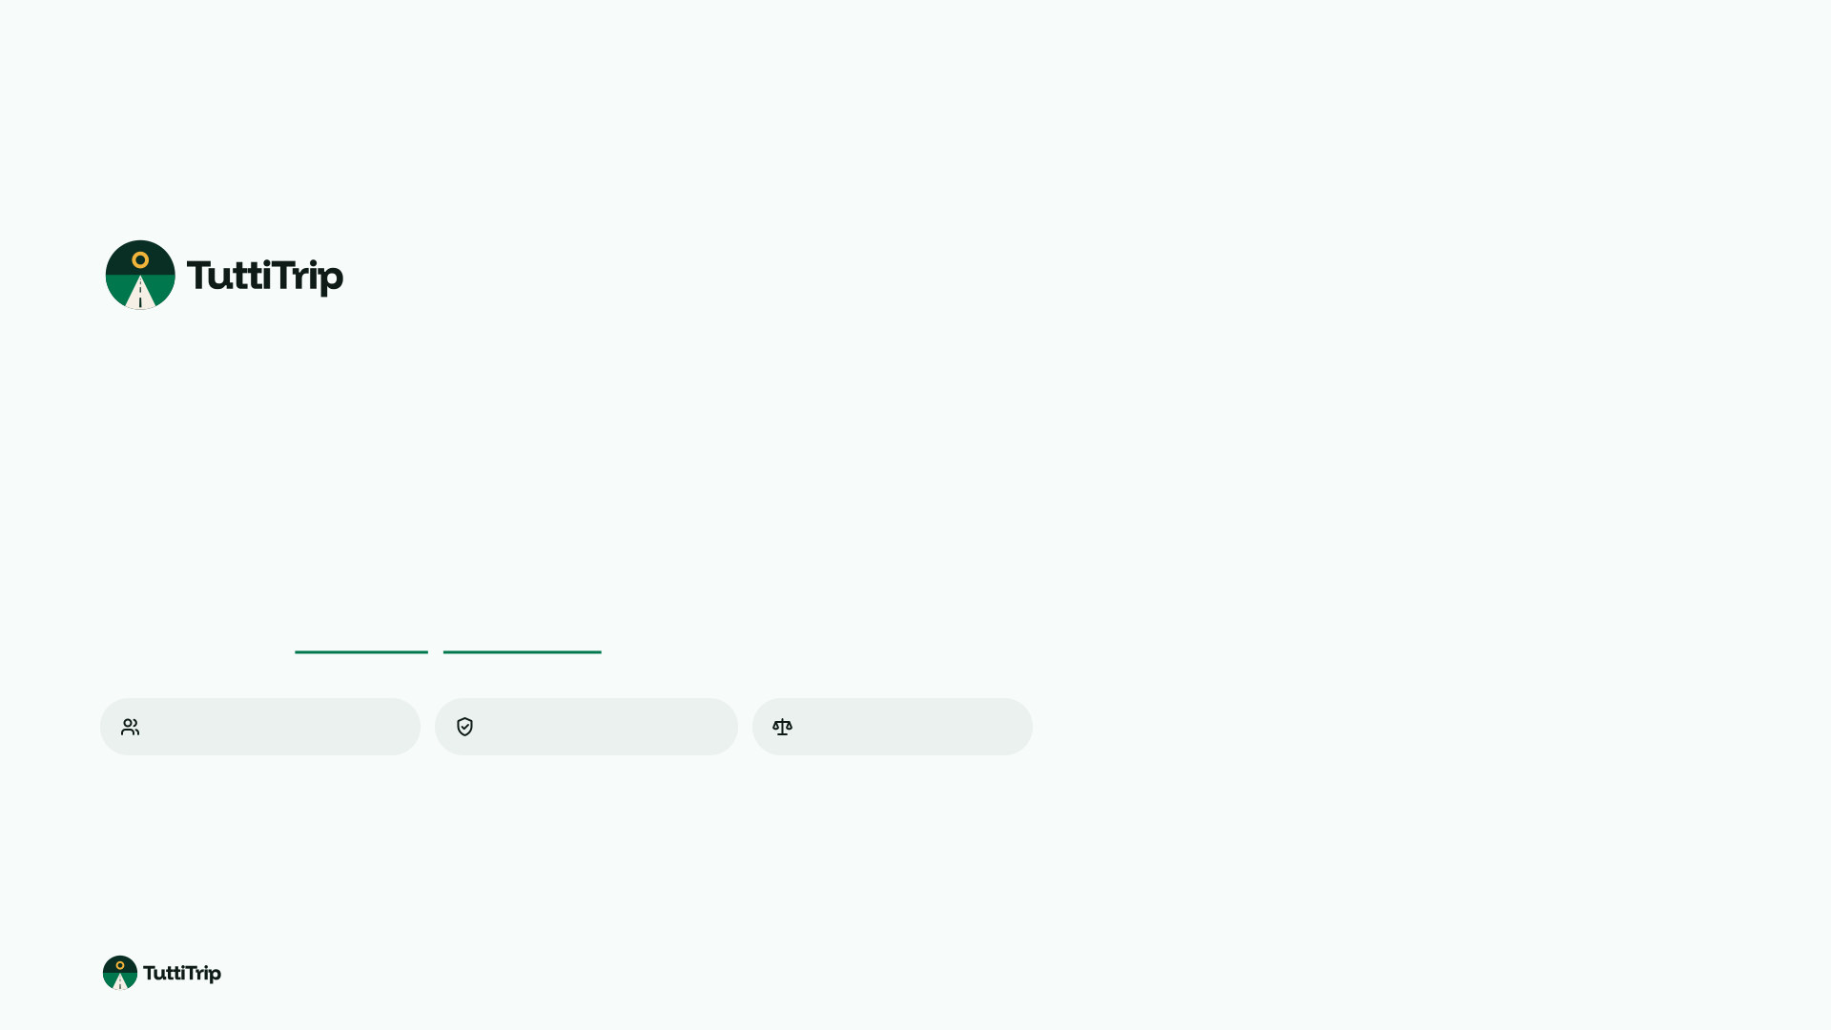
TuttiTrip
działa już dziś.
Wypróbuj na tuttitrip.gburek.app
Każdy jest wysłuchany
Plan jest sprawdzony
Nikt nie przegrywa
10 / 10

